Slide 1
CSS - Inline, interno e externo
Gabriel Mina

Slide 2
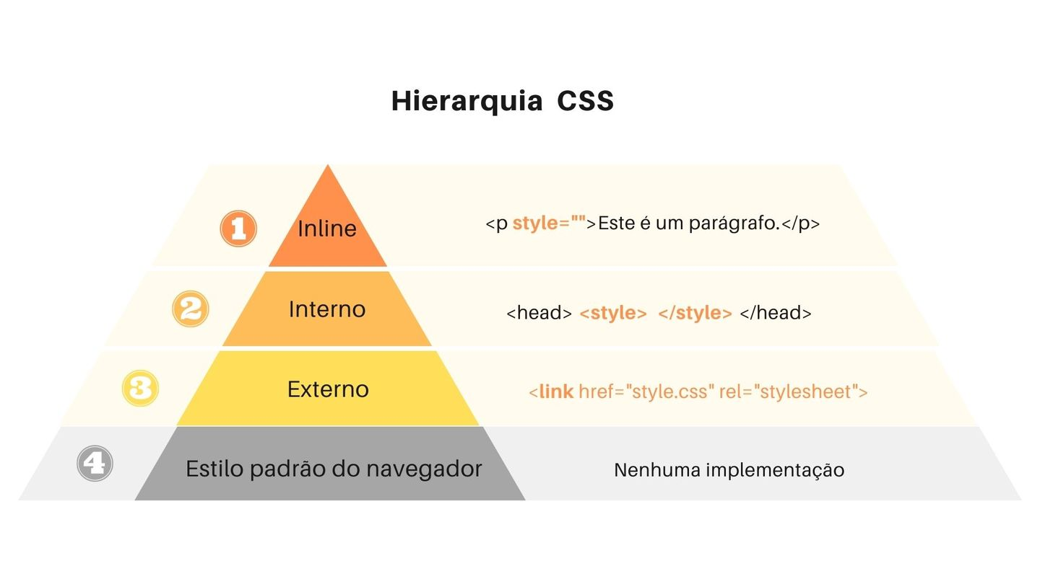

Slide 3
